Slide 1

航天电子系统设计 ----常见过应力及干扰分析
空间科学与技术学院

Slide 2
航天电子系统设计
第3章 常用电过应力与干扰分析
§3.1 概述
§3.5 电磁干扰
§3.2 浪涌
§3.6 方法和标准
§3.3 静电
§3.4 电磁辐射

Slide 3
航天电子系统设计
§3.3.1 概述
§3.3.2 静电来源
§3.3.3 静电失效
§3.3.4 静电敏感性
§3.3.5 静电防护
§3.3.6 环境防护

Slide 4
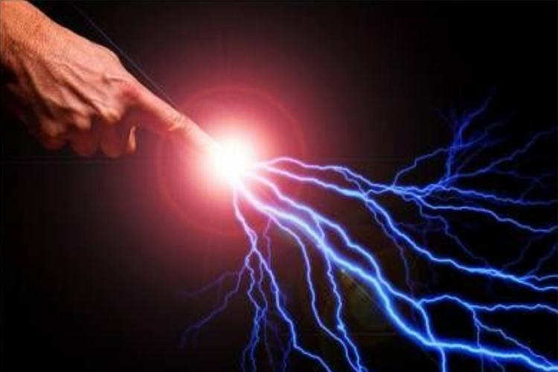
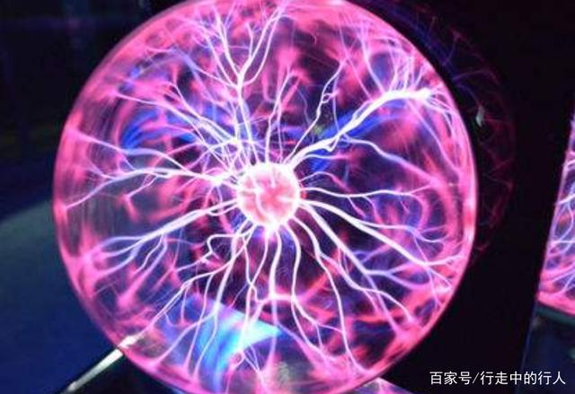
航天电子系统设计
对地放电
静电是自然界普遍存在的瞬态强电脉冲，其频率在1MHz～500MHz之间。比如，雷电就是云层与云层之间、云层与大地之间的静电放电现象
辉光放电
Notes:
工程方法论和系统分析是采用一个倒叙的方式，

Slide 5
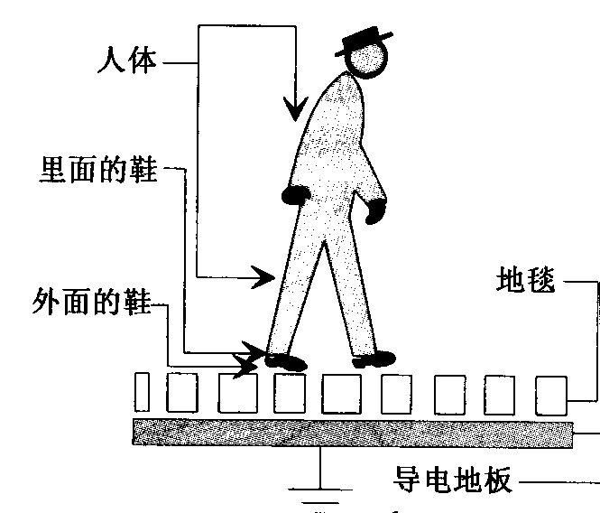
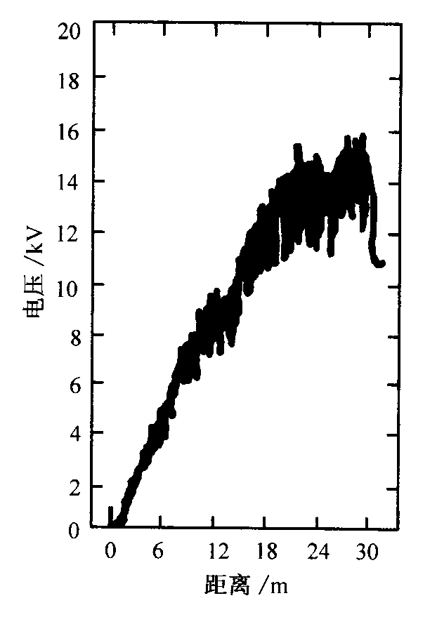
航天电子系统设计
人在地毯上行走，鞋子与地毯摩擦产生静电，静电从人体的脚逐渐传输到全身
人走的距离越远，走得越快，产生的静电就越大，积累的静电荷量可超过10⁻⁶C，静电势可达15kV
人行走的距离与所产生的静电势的关系
Notes:
工程方法论和系统分析是采用一个倒叙的方式，

Slide 6
航天电子系统设计
§3.3.1 概述
§3.3.2 静电来源
§3.3.3 静电失效
§3.3.4 静电敏感性
§3.3.5 静电防护
§3.3.6 环境防护

Slide 7
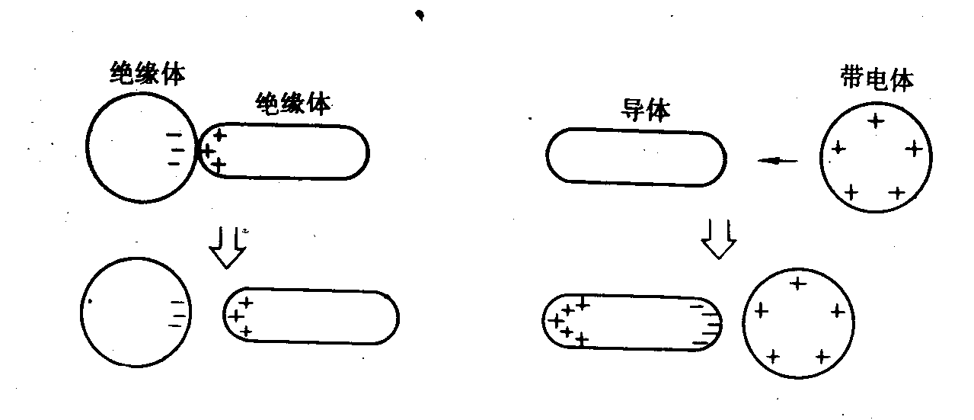
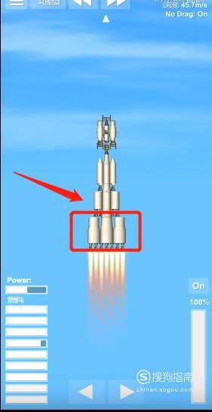
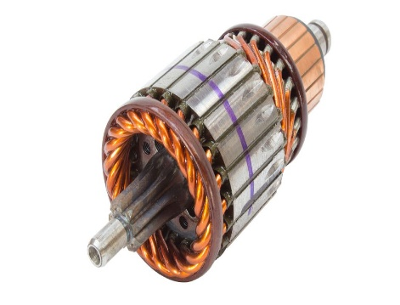
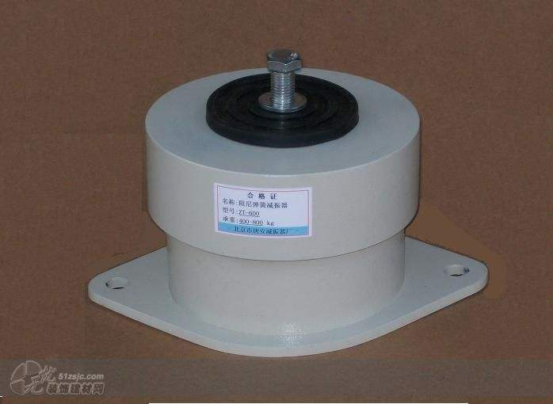
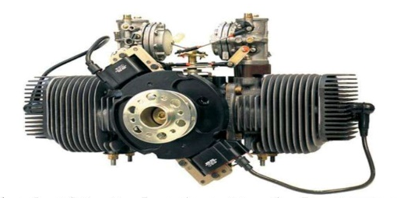

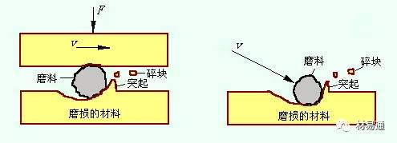
航天电子系统设计
摩擦：物体与物体之间频繁接触→转移电荷，快速分离→保留电荷，使两者的接触表面形成净电荷。具有不同介电常数的物体之间更容易通过摩擦产生静电（导体与导体之间较为困难）
感应：带电体与导体之间通过静电感应形成导体内部电荷的再分布，使导体靠近带电体的一侧表面带电
结构与绝缘体摩擦生电
发电机线圈与周围导致之间
Notes:
工程方法论和系统分析是采用一个倒叙的方式，

Slide 8
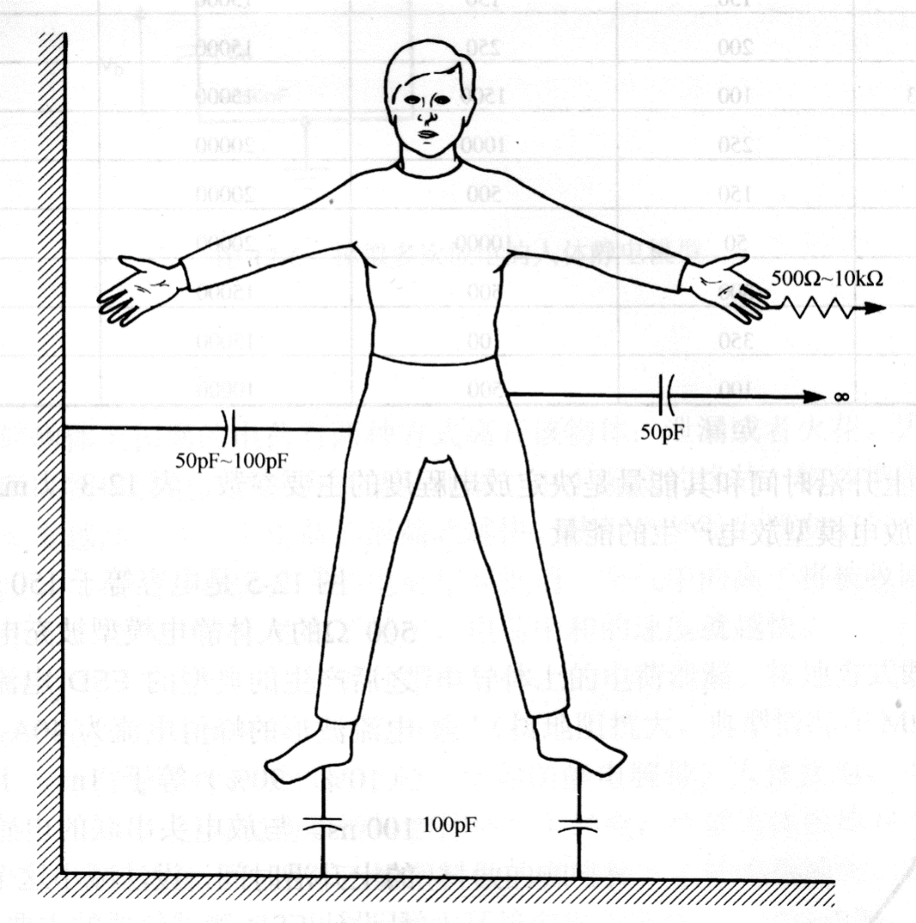
航天电子系统设计
人体是最主要的静电来源，其接触面广，活动范围大，与周边环境的电阻低，人体电容与静电放电所需的容值接近，放电电流可达几十A，上升速度小于ns
人体电容；典型值为100pF，一般范围50～250pF，具体值与人体表面位置（脚底、手、躯干）以及参考面（如附近的墙壁）有关
人体电阻：典型值为150 Ω左右，一般范围可达50Ω～1kΩ
Notes:
工程方法论和系统分析是采用一个倒叙的方式，

Slide 9
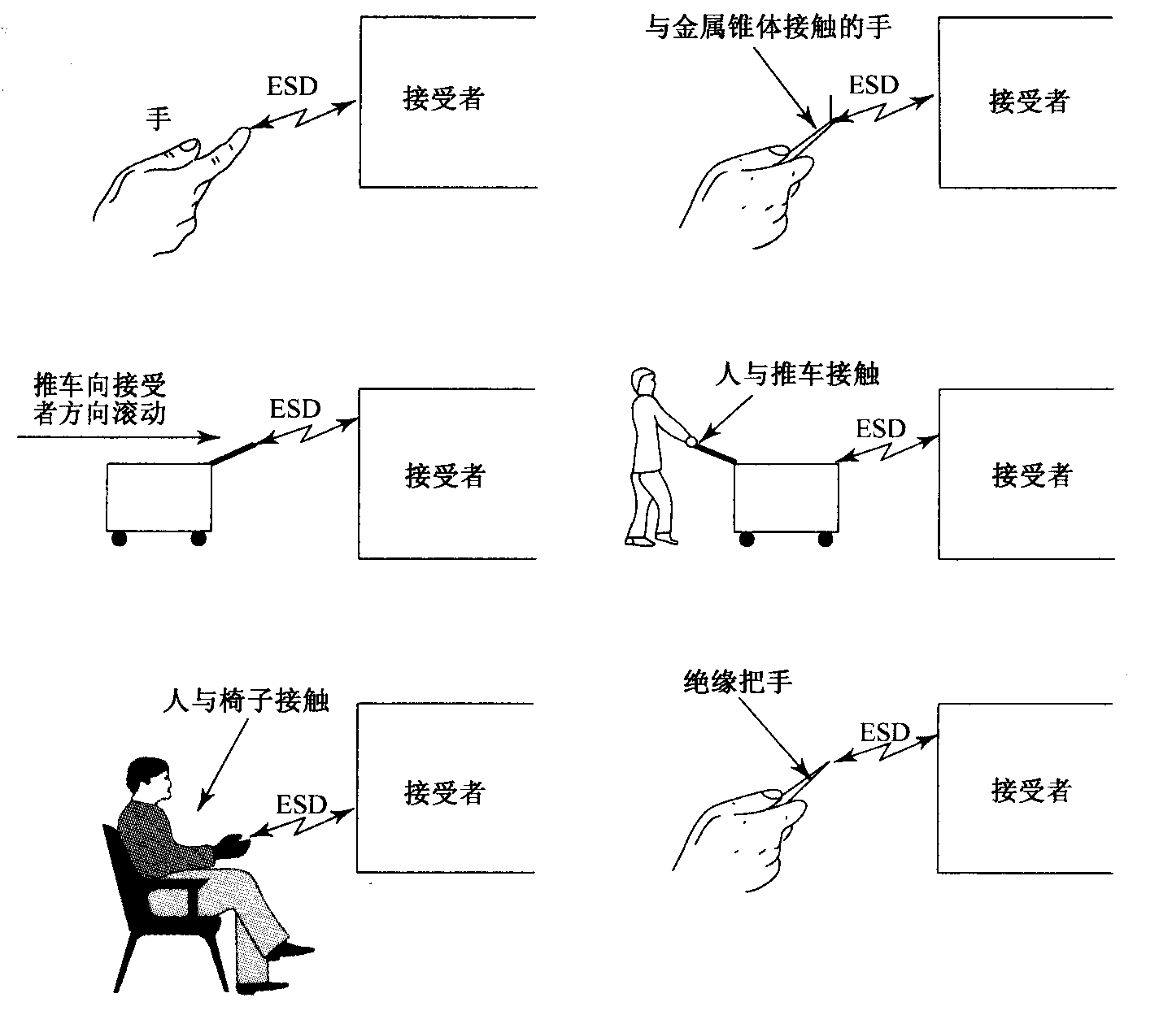
航天电子系统设计
手指尖放电（人体电阻约为10kΩ）
手持金属物体放电（人体电阻约为1kΩ）
人体通过购物手推车放电（人体电阻约为50Ω）
手掌放电（人体电阻约为1kΩ）
Notes:
工程方法论和系统分析是采用一个倒叙的方式，

Slide 10
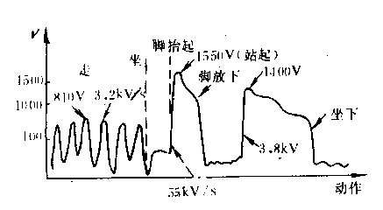

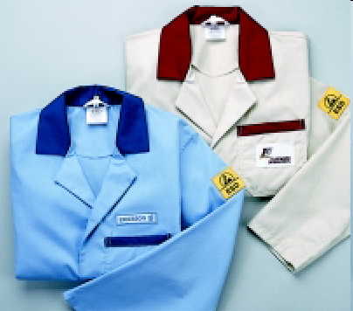
航天电子系统设计
影响静电大小的因素
物体运动的速度（动作越快，摩擦越强烈，静电越大）
材料性质的差异（差异越大，摩擦产生的静电越大）
物体之间的电容（电容越大，静电脉冲越容易传输）
环境湿度（湿度越小，静电越大）
物体的电阻（电阻越小，静电放电电流越大）
静电电压与人的动作的关系
Notes:
工程方法论和系统分析是采用一个倒叙的方式，

Slide 11
航天电子系统设计
不同相对湿度下产生的静电电压
人与环境的互动 | 相对湿度10%~20% | 相对湿度65%~90%
在地毯上走动 | 35000V | 1500V
从椅子上捡起聚乙烯塑料袋 | 20000V | 1200V
坐到铺有聚胺脂塑料泡沫坐垫的椅子上 | 18000V | 1500V
在聚乙烯地板上行走 | 12000V | 250V
打开聚乙烯包装袋 | 7000V | 600V
坐在椅子上的操作者移动 | 6000V | 100V
抗静电能力很弱（如内陆性气候，中国北方）
抗静电能力很好（如海洋性气候，中国南方，沿海或海上）
Notes:
工程方法论和系统分析是采用一个倒叙的方式，

Slide 12
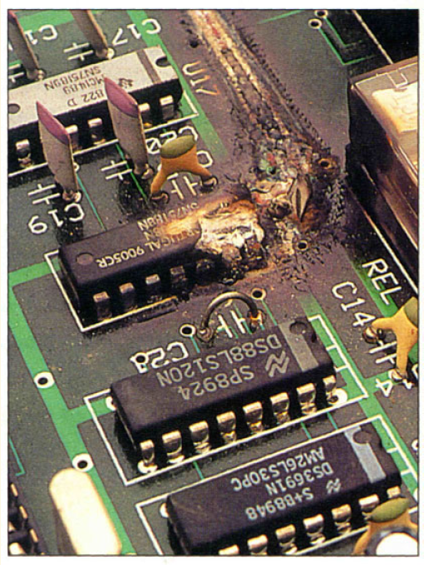
航天电子系统设计
ESD：Electric Static Discharge
静电放电是具有不同静电电位的物体相互靠近或直接接触引起的电荷转移（GB/T4365-1995)
静电放电脉冲与一般浪涌信号的区别是，峰值更高（电压在干燥气候下可达30kV，一般在0.5～5.6kV），脉冲更陡（上升时间约1ns，持续时间100～300us），速率更快（频谱可达数百MHz），但总能量（1/2QV²)相对较小
Notes:
工程方法论和系统分析是采用一个倒叙的方式，

Slide 13
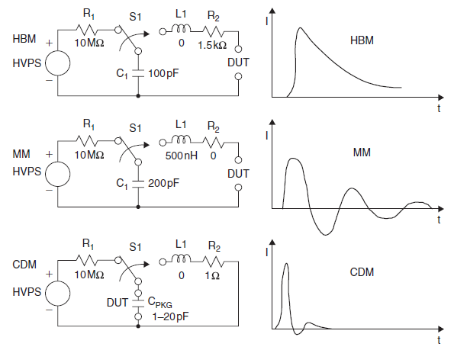
航天电子系统设计
人体对器件放电（Human-Body Model，HBM）：带电人体通过器件对地放电。在短至几百ns的时间内产生数安培的瞬间放电电流，能量中等，发生概率最大，常作为测试标准
机器对器件的放电（Machine Model，MM）：带电设备通过器件对地放电。放电电阻小，在几ns到几十ns内会有数A的瞬间放电电流产生，能量最大，破坏力也最大
带电器件的放电（Charged-Device Model，CDM）：通过摩擦或接触带电的器件对地直接放电，放电时间更短．放电上升时间小于1ns，尖峰电流15A．持续时间小于10ns，能量相对较低
典型测试参数:R=1.5kΩ,C=100pF,t_{rise}<10ns, I_{peak}(400V)=0.27A
典型测试参数:R=0Ω,C=200pF,L=500nH,t_{rise}＝14ns, I_{peak}(400V)=5.8A
典型测试参数:R1=1Ω,C=200pF,t_{rise}＝400ps, I_{peak}(400V)=2.1A
Notes:
工程方法论和系统分析是采用一个倒叙的方式，

Slide 14
航天电子系统设计
§3.3.1 概述
§3.3.2 静电来源
§3.3.3 静电失效
§3.3.4 静电敏感性
§3.3.5 静电防护
§3.3.6 环境防护

Slide 15
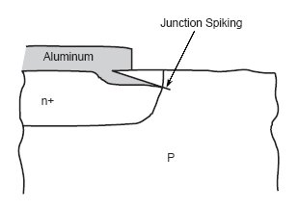
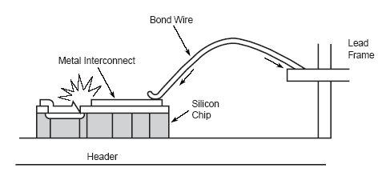
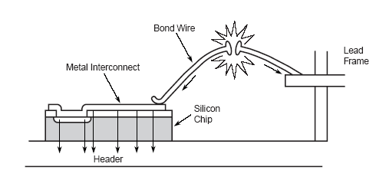
航天电子系统设计
静电失效种类
突发失效（catastrophic damage）：功能即时丧失（开路、短路、参数严重漂移），单次高电压
隐性失效（latent damage)：功能及电参数无明显变化，但寿命缩短，抗应力能力下降，多次低电压
pn结击穿
金属化失效
键合线开路

Slide 16
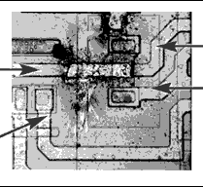
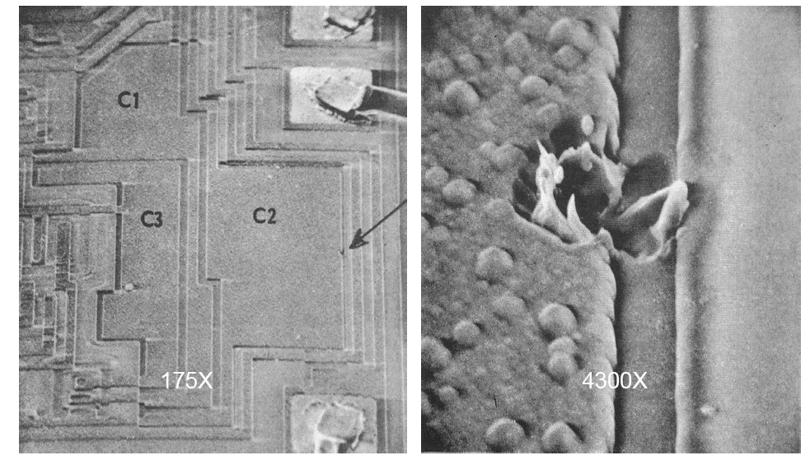
航天电子系统设计
高压引起失效的机理
现象：直接烧毁，诱发闩锁效应或二次击穿效应
因素：电流截面越小，对地电阻越低，环境温度越高，越容易失效
多发器件：反偏pn结，小面积pn结，高温工作条件
现象：MOS器件栅击穿，双极器件pn结击穿
因素：输入电阻越高，输入电容越小，越容易失效

Slide 17
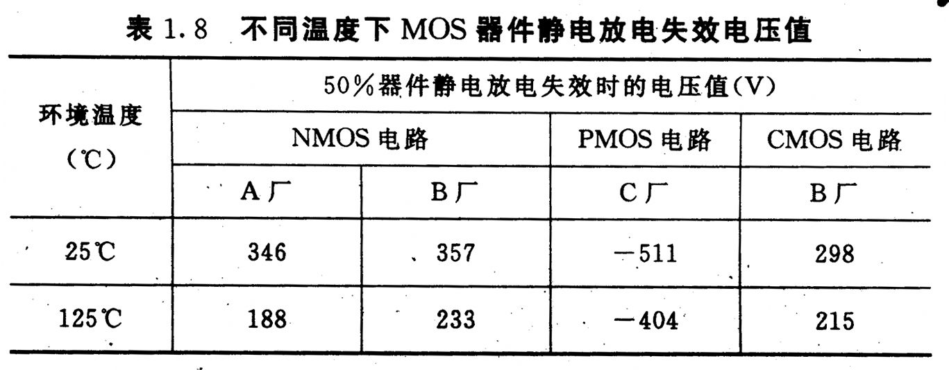
航天电子系统设计
温度对失效的影响
对于静电放电热致失效，环境温度越高，发生失效所需的静电能量越低，越容易发生此类失效

Slide 18
航天电子系统设计
§3.3.1 概述
§3.3.2 静电来源
§3.3.3 静电失效
§3.3.4 静电敏感性
§3.3.5 静电防护
§3.3.6 环境防护

Slide 19
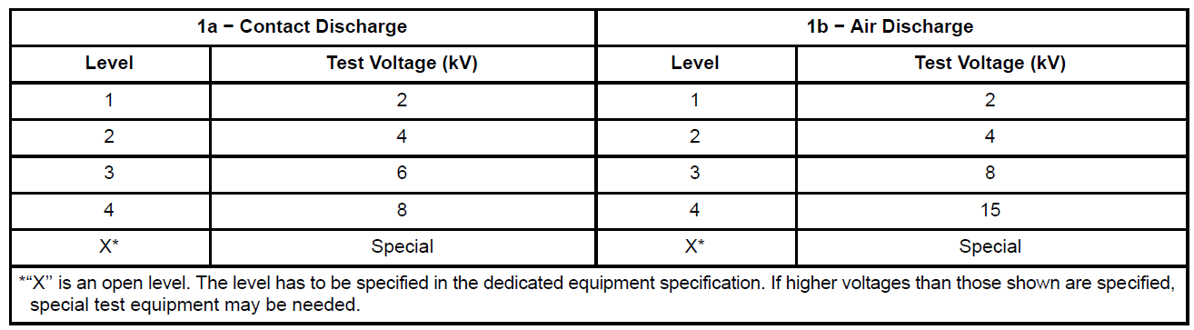
航天电子系统设计
《电磁兼容 试验和测量技术 静电放电抗扰度试验》
IEC 61000-4-2:19995 GB/T 17626.2-1998
接触放电：静电直接接触电子器件进行放电
空气放电：静电通过空气隙进行放电

Slide 20
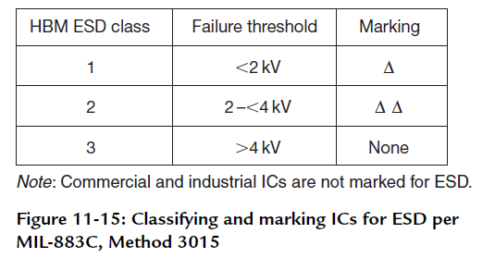
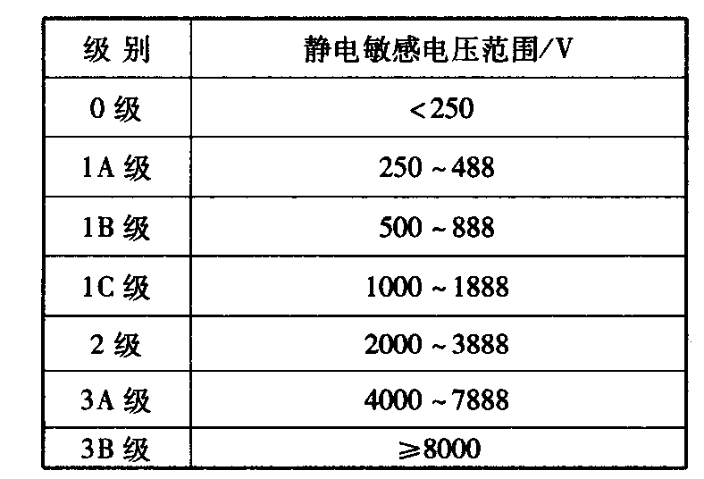
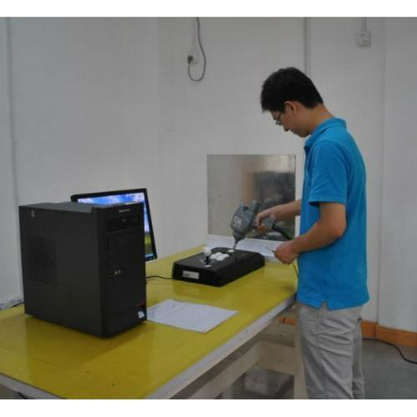
航天电子系统设计
美军标MIL-883C对军用集成电路抗静电强度的分类与标识
国军标GJB548B-2005 对军用集成电路静电失效阈值的规定（HBM）
静电测试实验

Slide 21
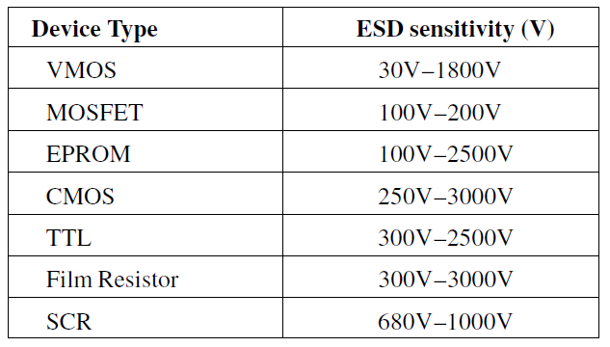
航天电子系统设计
常用器件敏感性

Slide 22
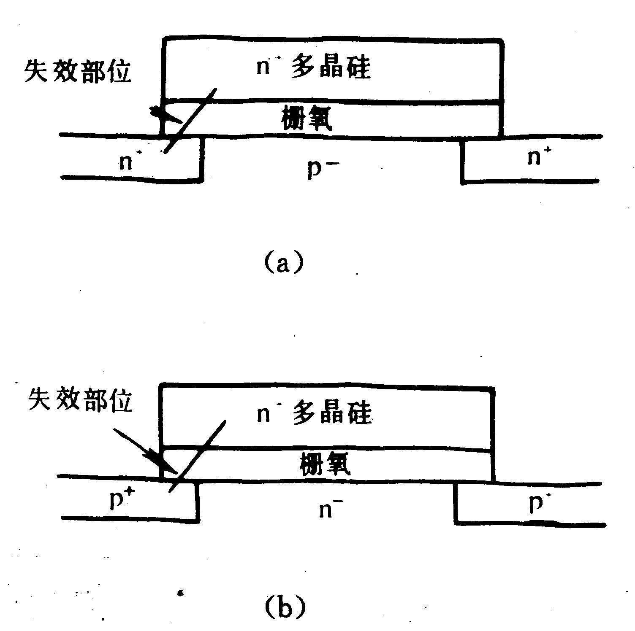
航天电子系统设计
MOS 器件容易被静电损坏
输入为绝缘层，无放电通道，静电容易产生及积累
输入电容很小（几pF)，耐压不高（通常在±15V～±40V），积累较少的静电电荷（约100pC）即可发生击穿
栅-源比栅-漏更容易发生击穿，因为在器件的正常工作条件下，栅-源电压的绝对值大于栅-漏电压的绝对值
nMOSFET
V_{GS}>V_{GD}
pMOSFET
V_{SG}>V_{DG}

Slide 23
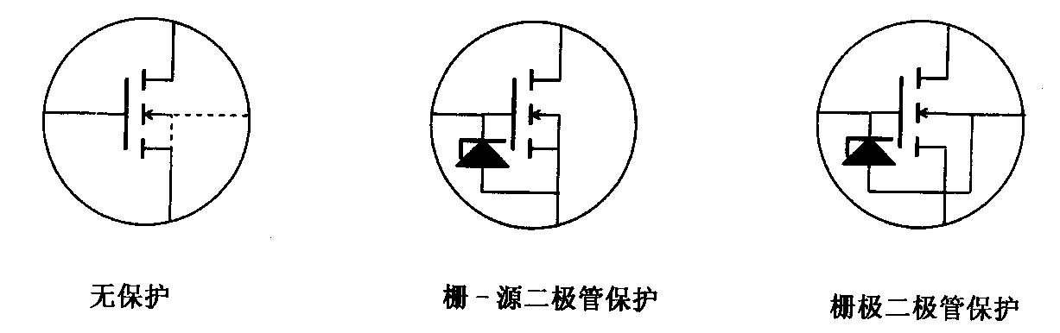
航天电子系统设计
因此工程中片内ESD保护器件需占用较大的芯片面积，而且其寄生效应会影响芯片的高频性能和小信号性能

Slide 24
航天电子系统设计
§3.3.1 概述
§3.3.2 静电来源
§3.3.3 静电失效
§3.3.4 静电敏感性
§3.3.5 静电防护
§3.3.6 环境防护

Slide 25
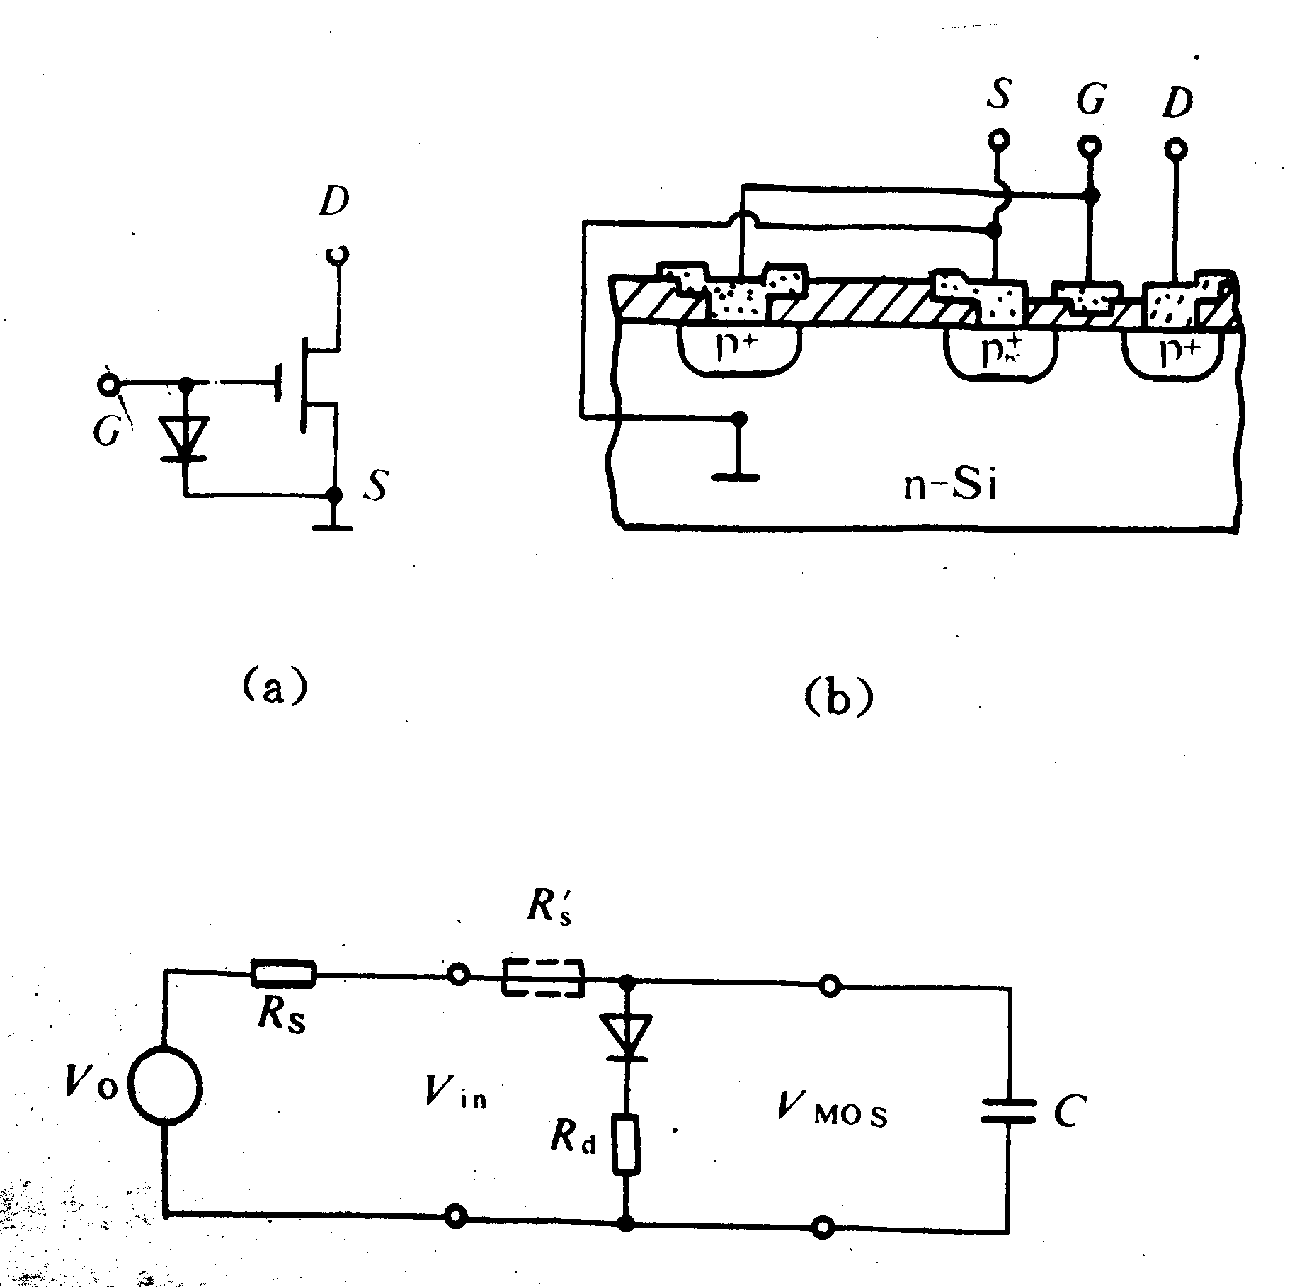
航天电子系统设计
MOS管片内保护—增加二极管
原理图
实物剖面
等效电路

Slide 26
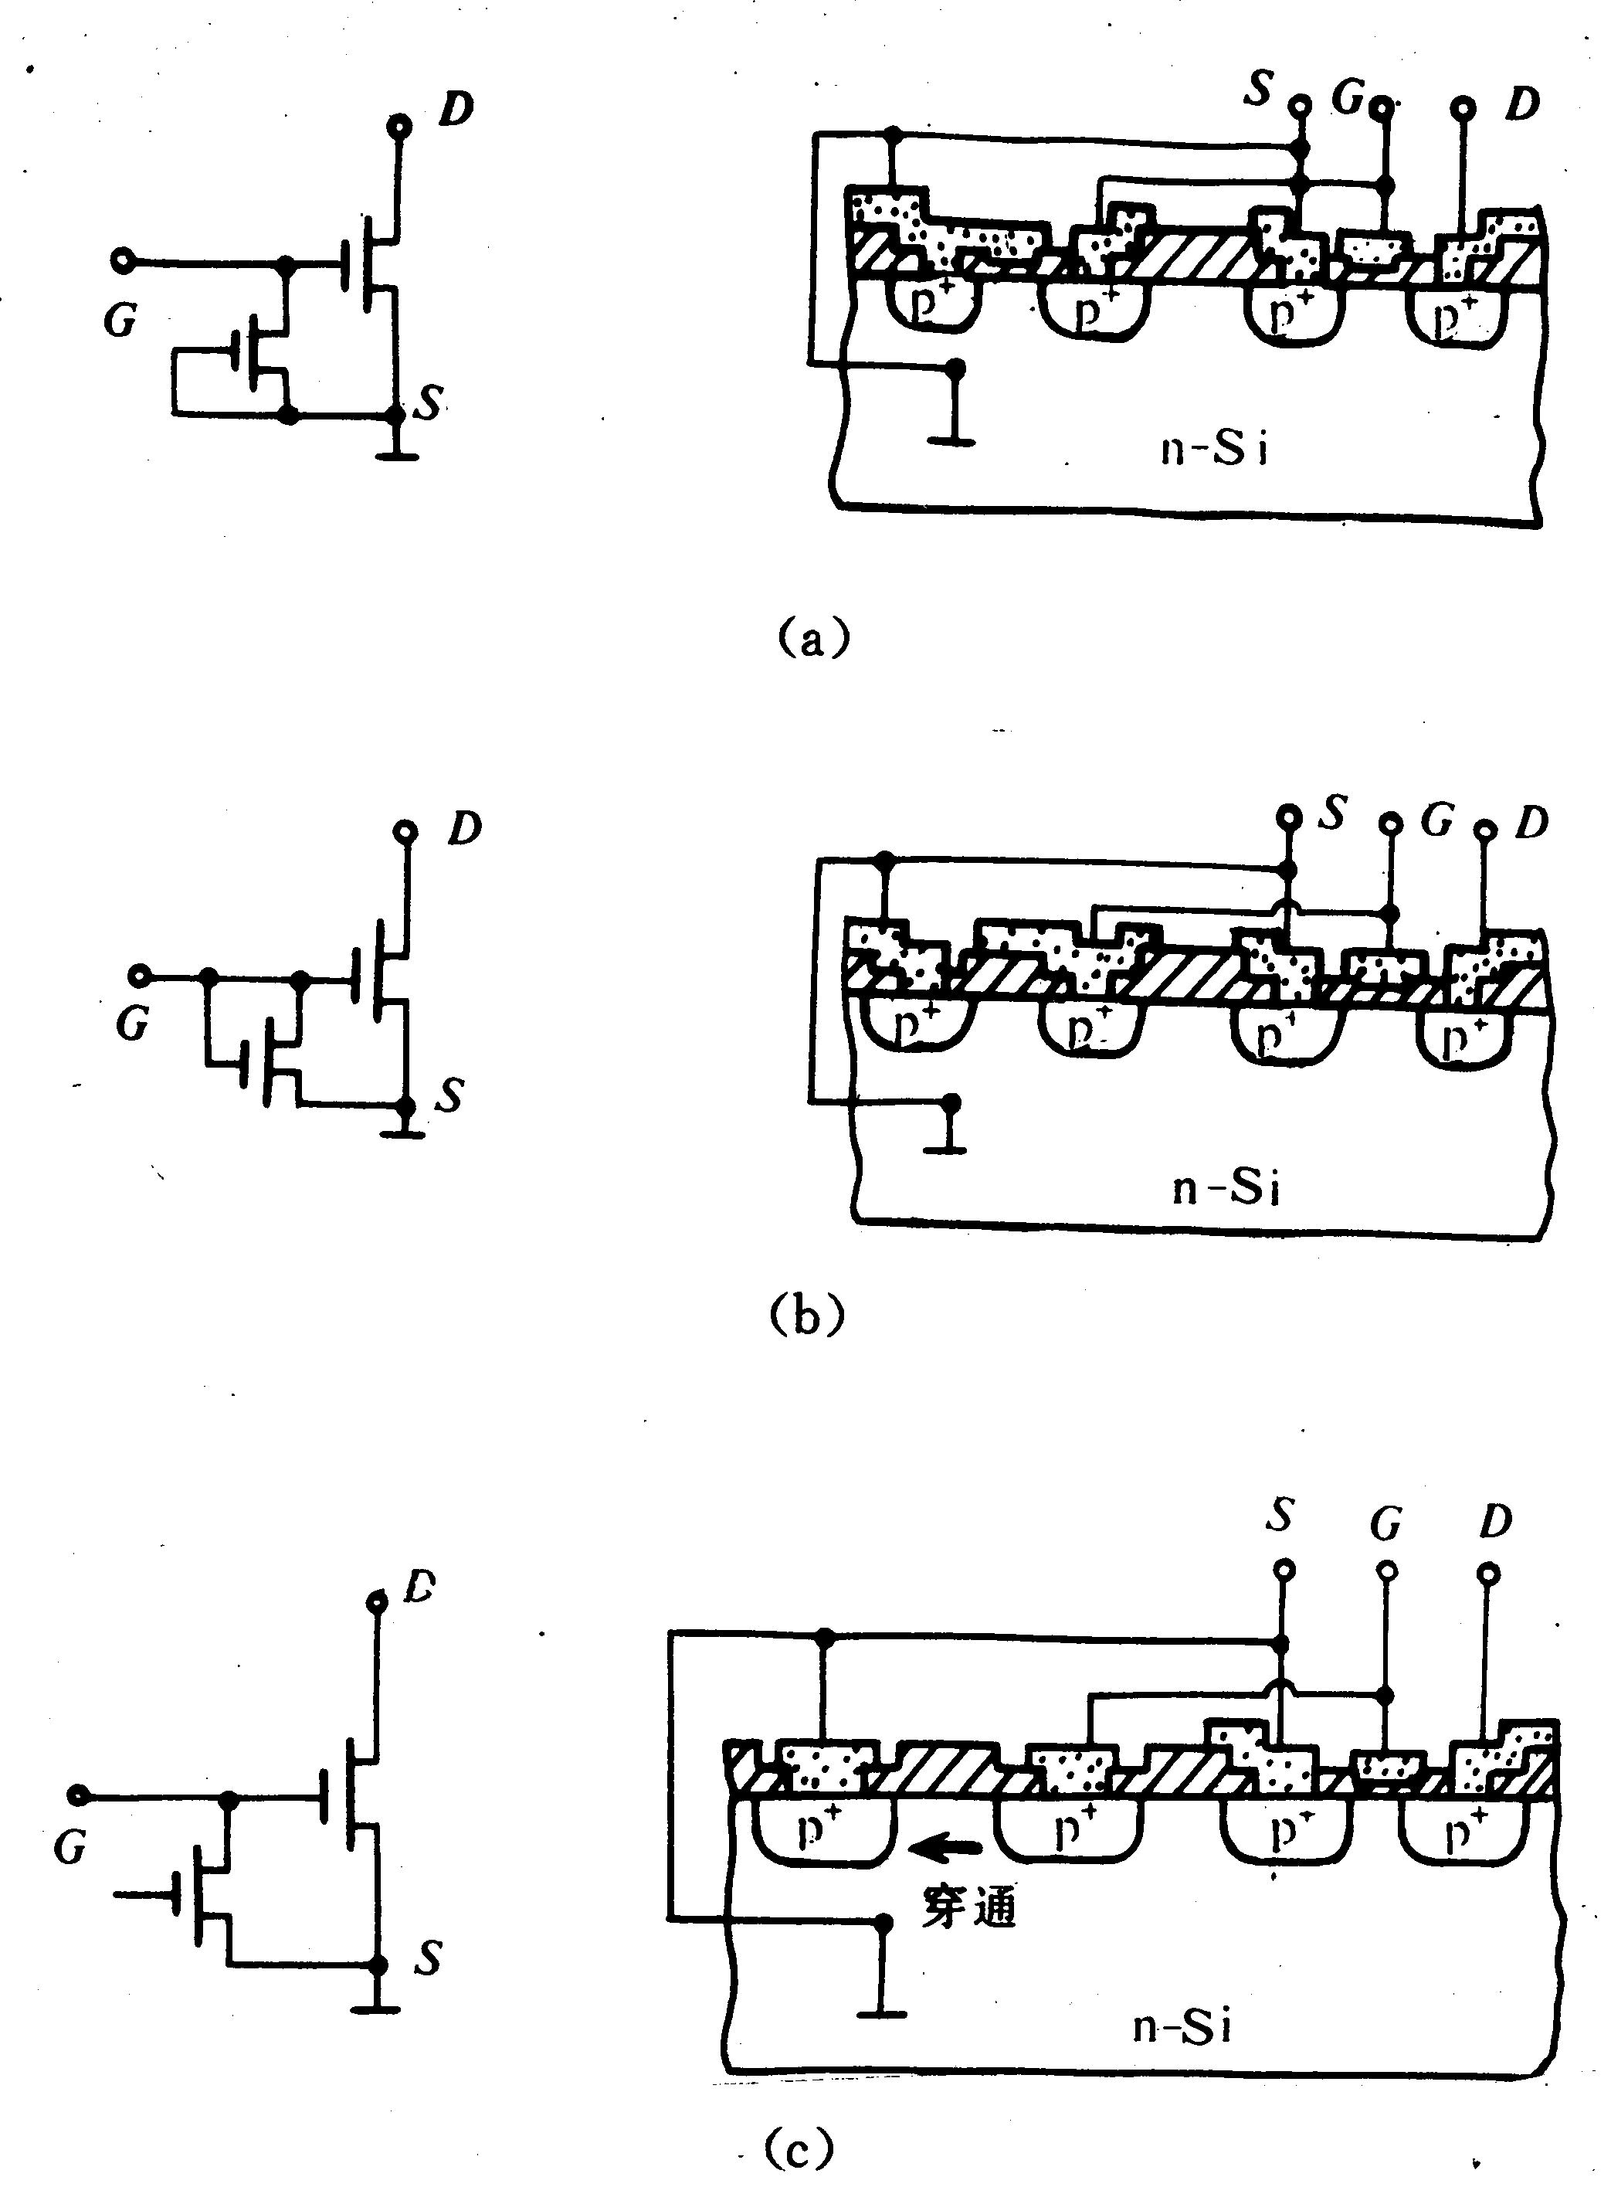
航天电子系统设计
MOS管片内保护拓展方式
利用栅-源短路的MOSFET代替二极管来箝制静电势和泻放静电能
利用高阈值电压（40～50V）的p沟道MOSFET的开关特性来进行静电保护
利用MOSFET的漏-源穿通特性进行静电保护

Slide 27
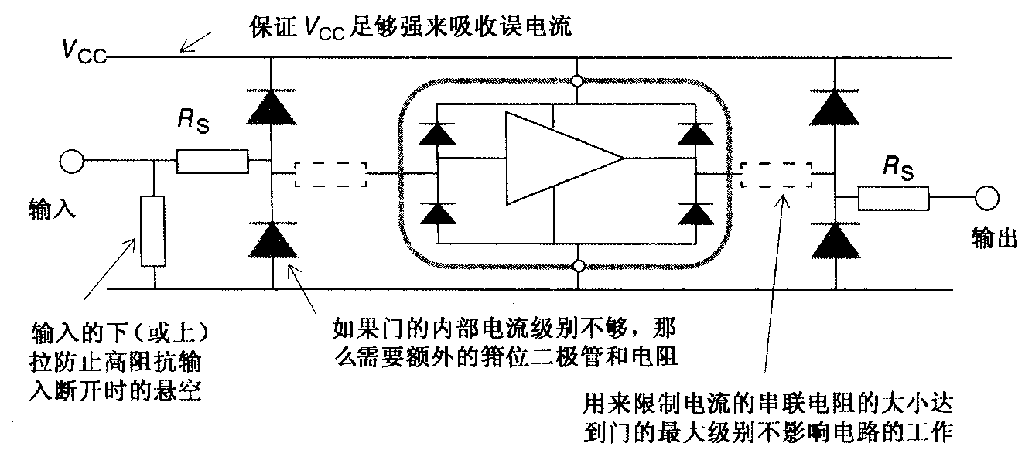
航天电子系统设计
MOS管片外防护
采用瞬态电压防护元件（箝位二极管、TVS等）限制输入端、电源端、地线端之间不会产生过电压，并为静电放电电荷提供泄放通道
采用限流元件（串联电阻、PTC电阻、铁氧体磁环等）限制输入端流入电流
片外防护方法详见《基本防护方法》、《重要元器件防护设计》等章节

Slide 28
航天电子系统设计
§3.3.1 概述
§3.3.2 静电来源
§3.3.3 静电失效
§3.3.4 静电敏感性
§3.3.5 静电防护
§3.3.6 环境防护

Slide 29
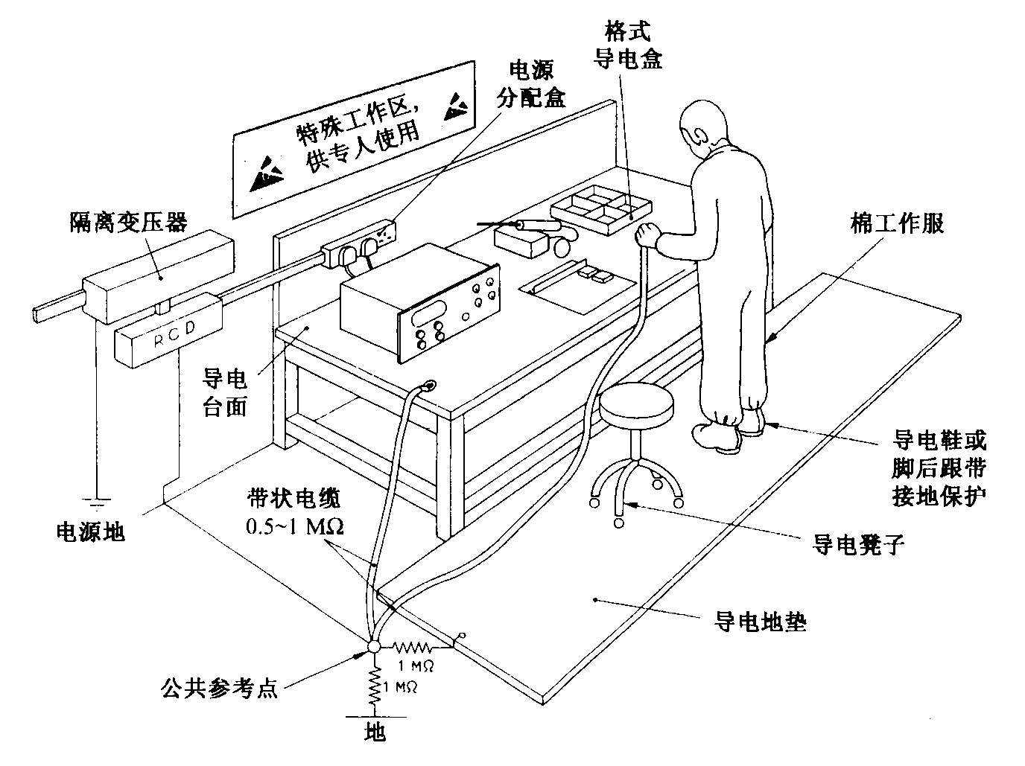
航天电子系统设计
静电防护区
I类：静电电位100V
II类：静电电位500V
III类：静电电位1000V

Slide 30
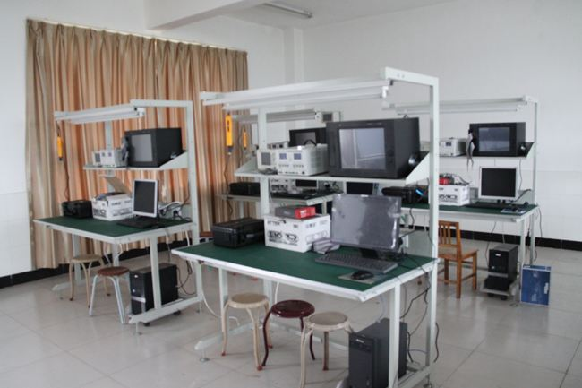
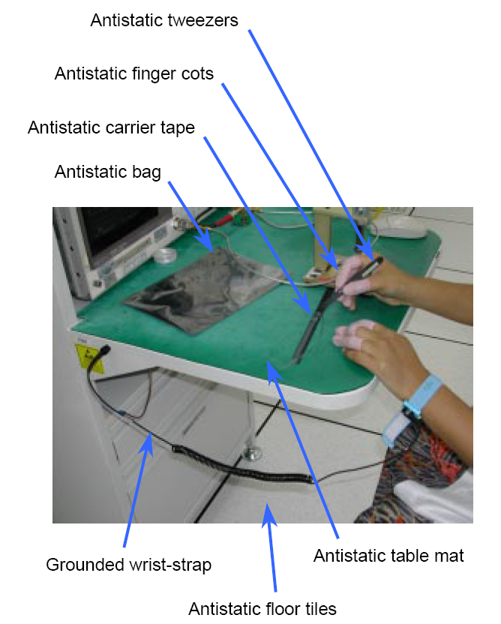
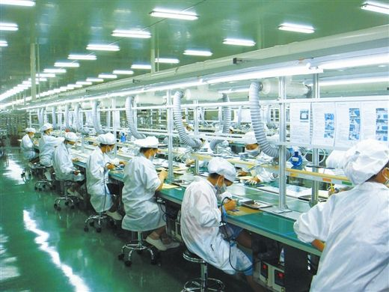
航天电子系统设计

Slide 31
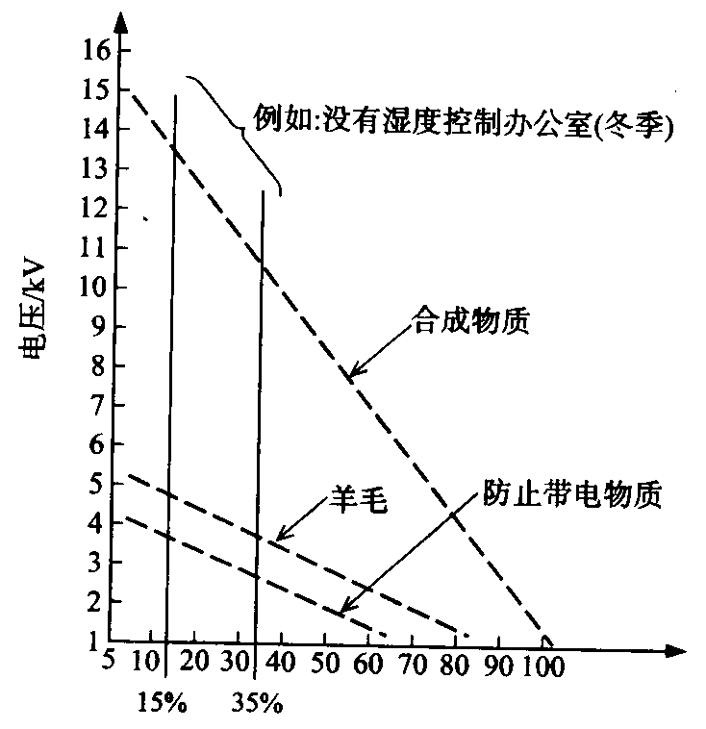
航天电子系统设计
湿度：相对湿度最好控制在40～60％，相当于在物体表面覆盖了一层静电耗散材料（带导电杂质的水汽）
离子风：中和表面静电电荷
防静电涂剂：促进静电耗散，减少摩擦生电
静电电压/kV
防静电材料
相对湿度

